Slide 1
RGMP-ROS: A Real-time ROS Architecture of Hybrid RTOS and GPOS on Multi-core Processor
论文汇报

Slide 2
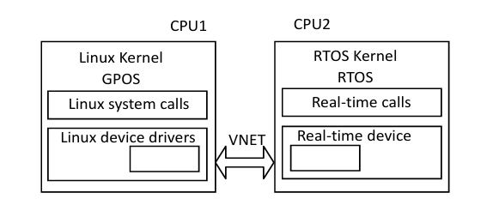
RGMP
它可用于在具有多核处理器的控制器中同时运行两个操作系统。一个是Linux基础的通用操作系统（GPOS），另一个是实时操作系统（RTOS）。GPOS和RTOS分别占据不同的CPU，并通过VNET通道相互通信。
RGMP功能:
启动整个系统
实现GPOS和RTOS的通信
提供编程的接口函数

Slide 3
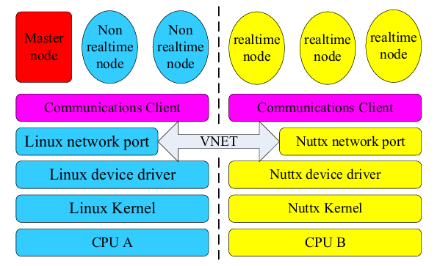
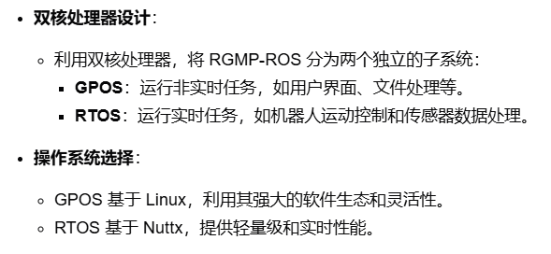
RGMP-ROS 概述

Slide 4
Nuttx
Nuttx是一个开源的嵌入式实时操作系统（RTOS），由Gregory Nutt于2007年首次发布。Nuttx支持Posix和ANSI标准，可以应用于从8位到32位的微控制器。
特点:
实际系统服务
小内存占用
(3) 易于扩展

Slide 5
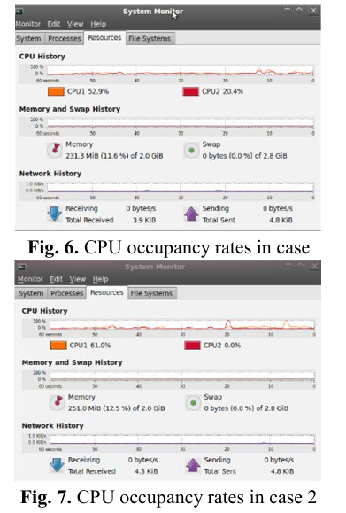

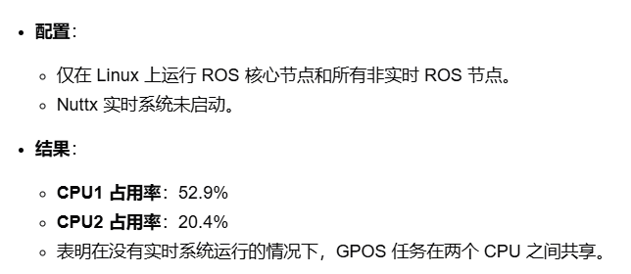
测试

Slide 6

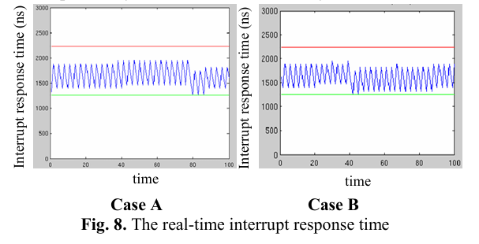
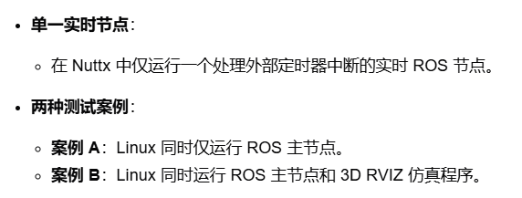

测试2

Slide 7
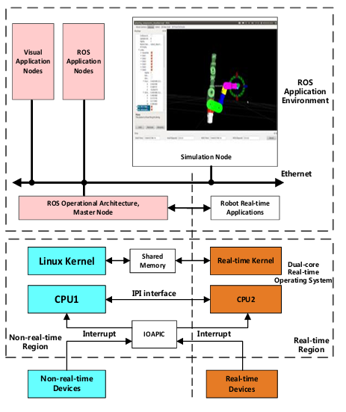
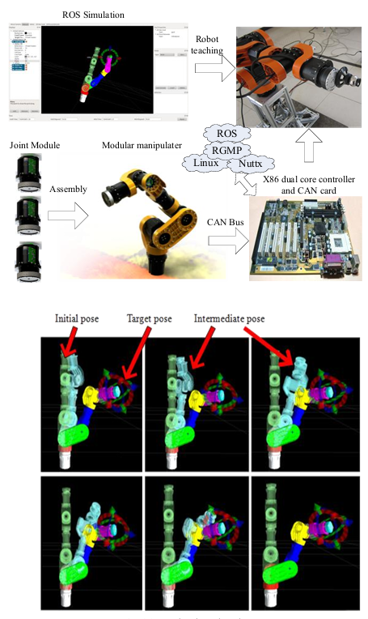
实验

